Slide 1
1º Projeto – Inteligência Artificial- L.EIC
Métodos de Pesquisa Heuristica para Resolução de Problemas
Gonçalo Costa
Luís Du

Slide 2
Definição do Jogo
Sokobond é um jogo desenvolvido por Alan Hazelden e Harry Lee. A dinâmica gira em torno de unir átomos para formar moléculas, empurrando-os num tabuleiro. O jogador controla um átomo que pode se mover e empurrar átomos em várias direções. O objetivo é organizar os átomos de forma que formem moléculas de acordo com regras específicas.
Referencias: https://www.sokobond.com ; https://steamcommunity.com/sharedfiles/filedetails/?id=292624025 ;

Slide 3
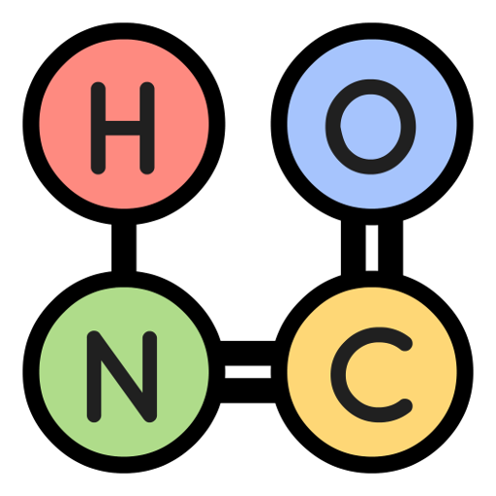



SOKOBOND
Os átomos distinguem-se entre 5 elementos químicos: Oxigénio (2 ligações), Hidrogénio (1 ligações), Hélio (0 ligações), Nitrogénio (3 ligações) e o Carbono (4 ligações).
Existem também 3 powerups no jogo:
Torna a molécula numa snake (se possível)
Duplica a ligação (se possível)
Corta a ligação.

Slide 4
Formulação do problema como um problema de pesquisa
Estados: Tabuleiro com as moléculas distribuídas pelas respetivas posições.
Estado Inicial: Tabuleiro com as moléculas distribuídas pelas respetivas posições iniciais.
Teste Objetivo: Todos os átomos presentes no tabuleiro sem eletrões de valência (ligações disponíveis) restantes.
Operadores: Mover o átomo (Hero) para
- Cima. Precondição: o átomo pode-se mover para cima. Custo: 1.
- Baixo. Precondição: o átomo pode-se mover para baixo. Custo: 1.
- Esquerda. Precondição: o átomo pode-se mover para a esquerda. Custo: 1.
- Direita. Precondição: o átomo pode-se mover para a direita. Custo: 1.
Custo da Solução: Número total de movimentos necessários até alcançar o teste objetivo.

Slide 5
Estratégias de Pesquisa
BFS
DFS
A * Algorithm
Greedy Search
Iterative Deepening
Bidirectional Search

Slide 6
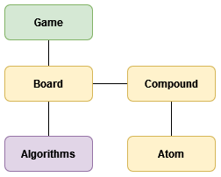
Implementação do jogo
Linguagem de programação: python
Bibliotecas utilizadas: pygame
Estrutura de dados: classes, sets, hashmaps, listas
Interface gráfica : Game
Lógica do jogo: Board
Algoritmos de pesquisa: Algorithms

